Slide 1
Informatievaardig met de Bibliotheek op school
Naam

Slide 2
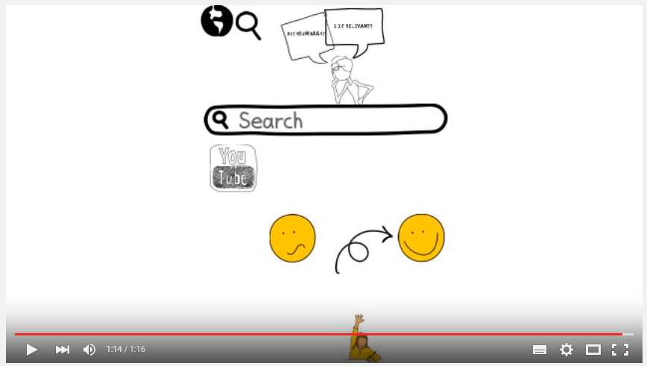
Notes:
Klik in je presentatie op de afbeelding en bekijk het filmpje op
https://www.youtube.com/watch?v=Bn2MTlFvHsg
Benadruk hierbij wel dat het bij informatievaardigheden niet alleen om online informatie gaat!

Slide 3
Agenda
Wat zijn informatievaardigheden?
Waarom zijn informatievaardigheden belangrijk?
Wat moeten leerlingen (uiteindelijk) kunnen?
Wat betekent dit voor het onderwijs?
Informatievaardigheden binnen de Bibliotheek op school.
Notes:
Opmerkingen voor de spreker:
Bovenstaande punten moeten in ieder geval in je presentatie terugkomen. Hoe je je verhaal precies opbouwt en hoe uitgebreid je op de verschillende aspecten in gaat hangt af van het kennisniveau van je publiek, het reeds aanwezige draagvlak voor extra aandacht voor informatievaardigheden in het curriculum en de tijd die je tot je beschikking hebt.
Bij de volgende dia’s staan steeds suggesties en achtergronden. Maak hieruit je eigen keuze. Laat eventueel meer of minder onderwerpen/bullets op de slides terugkomen. Maak de bullets of slides eventueel dynamisch. Laat eventueel dia’s weg en voeg dia’s toe naar eigen inzicht.
Gebruik bij het voorbereiden van je presentatie ook de Sprekerstoelichting bij de PowerPoint. Hierin vind je uitgebreidere informatie bij de onderwerpen die op de slides aan bod komen. Hoe beter je bekend bent met die informatie hoe beter je je verhaal kunt vertellen en vragen kunt beantwoorden.
Meer informatie over de verschillende onderwerpen die in de slides worden besproken en aanvullende onderwerpen vind je ook in de ‘Kennisverdieping bij het thema informatievaardigheden binnen de Bibliotheek op school’’, de brochure ‘Slimmer Zoeken’, en het ‘Stappenplan voor informatievaardigheden binnen de Bibliotheek op school’.
Alle ondersteunende stukken zijn te vinden in de toolkit van de Bibliotheek op school.

Slide 4
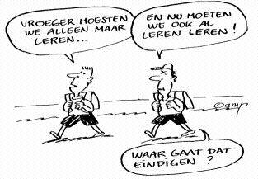
Wat zijn informatievaardigheden?
Notes:
Weten hoe je moet leren.
Zoeken, vinden, beoordelen en verwerken.
Specifiek voor het primair en voortgezet onderwijs geeft de ALA een nadere beschrijving: Een leerling is informatievaardig als hij of zij in staat is om:
efficiënt en effectief informatie te zoeken;
informatie kritisch en deskundig te beoordelen;
informatie juist en creatief te gebruiken.
Zie verder de Sprekerstoelichting.
Foto:
http://www.mediawijsheid.nl/informatievaardigheden/

Slide 5
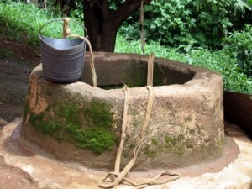
Waarom zijn informatie- vaardigheden belangrijk?
Notes:
Prestaties op school en tijdens studie.
Brandstof voor leven lang leren.
Het gebruik van internet als ‘bron’.
Belangrijk onderdeel van mediawijsheid.
Onderdeel van de 21ste eeuwse vaardigheden (zie volgende dia).
Zie verder de Sprekerstoelichting.
Foto’s:
http://www.oudersvannu.nl/nieuws/actueel/genen-bepalen-schoolprestaties/
http://www.autoweek.nl/nieuws/22595/vraag-naar-brandstof-daalt
http://www.aquacristal.nl/koolzuurhoudend-water/
http://www.celeritas.nl/mediawijsheid/

Slide 6
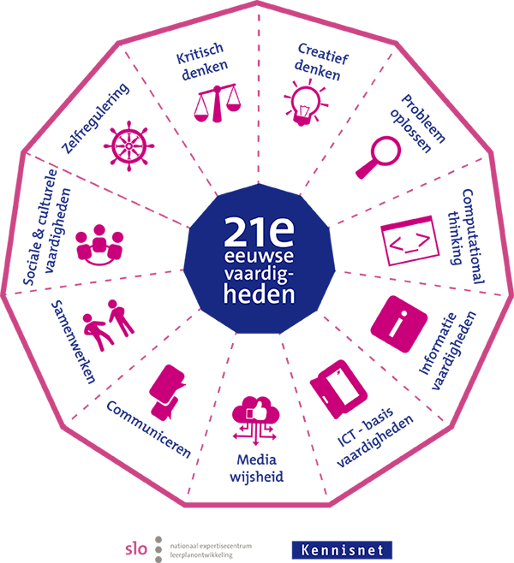
Notes:
Opmerking voor de spreker: Deze dia kan eventueel aansluitend getoond worden bij de uitleg over het belang van informatievaardigheden in de vorige dia.
In het model van SLO en Kennisnet worden elf 21ste eeuwse vaardigheden beschreven die leerlingen in hun latere leven nodig hebben en die ze zich nu in het onderwijs eigen moeten gaan maken.
Het gaat om vaardigheden als 'kritisch denken', 'creatief denken', 'probleemoplossen', ‘ICT-basisvaardigheden', 'informatievaardigheden' en 'computational thinking'.
Een belangrijk verschil met een eerder model van SLO en Kennisnet, is dat het onderwerp 'digitale geletterdheid‘ nu is uitgesplitst in zijn componenten. Digitale geletterdheid is het geheel van ICT-(basis)vaardigheden, mediawijsheid, informatievaardigheden en computational thinking. Deze vaardigheden zijn in het nieuwe model allemaal expliciet benoemd. Hiermee wordt het belang van deze vaardigheden onderstreept.
Kijk voor meer informatie over alle vaardigheden in deze infographic op http://curriculumvandetoekomst.slo.nl/21e-eeuwse-vaardigheden.

Slide 7
Wat moeten leerlingen (uiteindelijk) kunnen?
Notes:
Om op de juiste wijze met informatievraagstukken om te kunnen gaan moeten leerlingen zich een procesmatige aanpak eigen maken.
Een specifiek toepassingsgebied van informatievaardigheden is het gebruik van internet. Internet biedt met zijn overweldigende aanbod van informatie en ondoorzichtige, eigen structuur een uitdaging die om specifieke deelvaardigheden vraagt.
Voor het juist toepassen van zowel de procesmatige aanpak als vaardigheden voor het beoordelen van informatie op internet dienen leerlingen bovendien over een aantal onderliggende vaardigheden te beschikken.
Opmerking voor de spreker: Eventueel kan het onderdeel ‘onderliggende vaardigheden’ uit de presentatie worden gelaten.
Foto’s:
http://www.managementbase.com/kennisitems/procesmodellering-de-methode-om-bedrijfsprocessen-in-kaart-te-brengen/
http://amweb.nl/branche-724322/tevreden-nl-gaat-adviseurs-beoordelen
http://nl.dice.com/technieuws/top-5-vaardigheden-waar-toekomst-zit/

Slide 8
Procesmatige aanpak van informatie-vraagstukken
Big6-model
Super3-model
Notes:
Of iemand informatievaardig is komt feitelijk tot uiting in de wijze waarop iemand omgaat met informatievraagstukken. Belangrijk kenmerk van een goede omgang met informatievraagstukken is het hanteren van een procesmatige aanpak. Hiervoor worden in de praktijk verschillende maar vergelijkbare stappenplannen gebruikt.
We brengen hier 2 modellen onder de aandacht.
Het belangrijkste en meest gebruikte stappenplan: het door Michael Eisenberg en Robert Berkowitz (1987) van de hiervoor besproken ALA-standaard afgeleide Big6-model. Veel andere modellen zijn hier op gebaseerd.
Het Super3-model is een vereenvoudigde variant van de Big6 en kan als start in de onder- en middenbouw gebruikt worden.

Slide 9
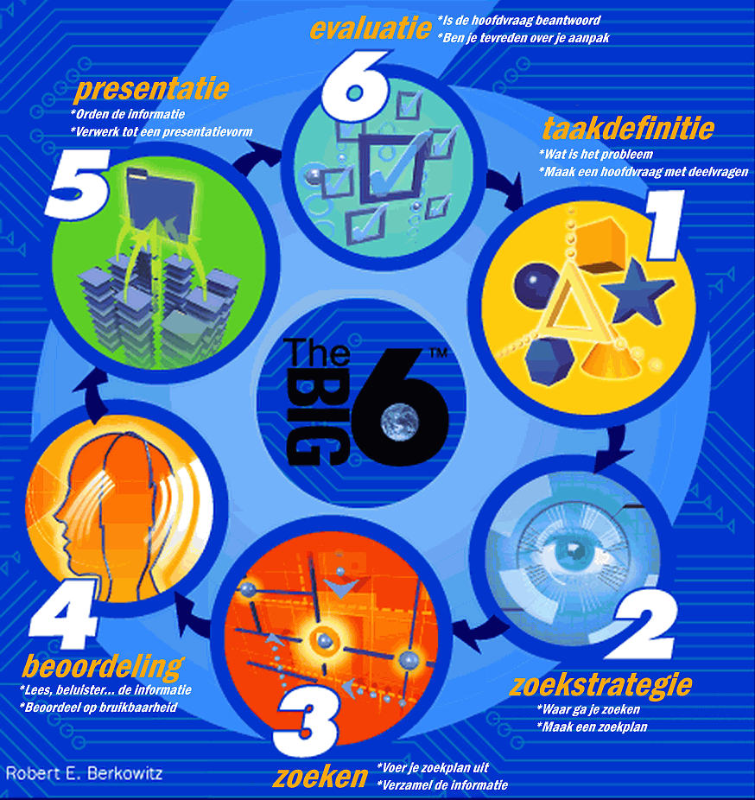
Notes:
Het Big6-model bestaat uit zes opeenvolgende stappen. Iemand die deze stappen goed zelfstandig kan doorlopen is in staat op een betrouwbare manier in informatiebehoeften te voorzien. Het Big6-model bestaat uit de volgende stappen:
1. Taakdefinitie:
definieer het probleem;
maak een hoofdvraag met deelvragen.
2. Zoekstrategie:
bepaal de mogelijke bronnen;
maak een zoekplan.
3. Zoeken:
voer je zoekplan uit;
verzamel de informatie.
4. Beoordeling:
lees, beluister…… de informatie;
beoordeel op bruikbaarheid.
5. Presentatie:
orden de informatie;
verwerk tot een presentatievorm.
6. Evaluatie:
bepaal of de hoofdvraag is beantwoord;
beoordeel of je tevreden bent over de aanpak.
Zie verder de Sprekerstoelichting.

Slide 10
Notes:
Als er tijd is (en jij of de groep er zin in hebben) dan is dit een aardig filmpje over de Big6 om samen te bekijken.
Je kunt hem ook laten liggen tot de workshop!
Door te klikken op de afbeelding kom je op YouTube
https://www.youtube.com/watch?v=H_Wxi-ZVuKY

Slide 11
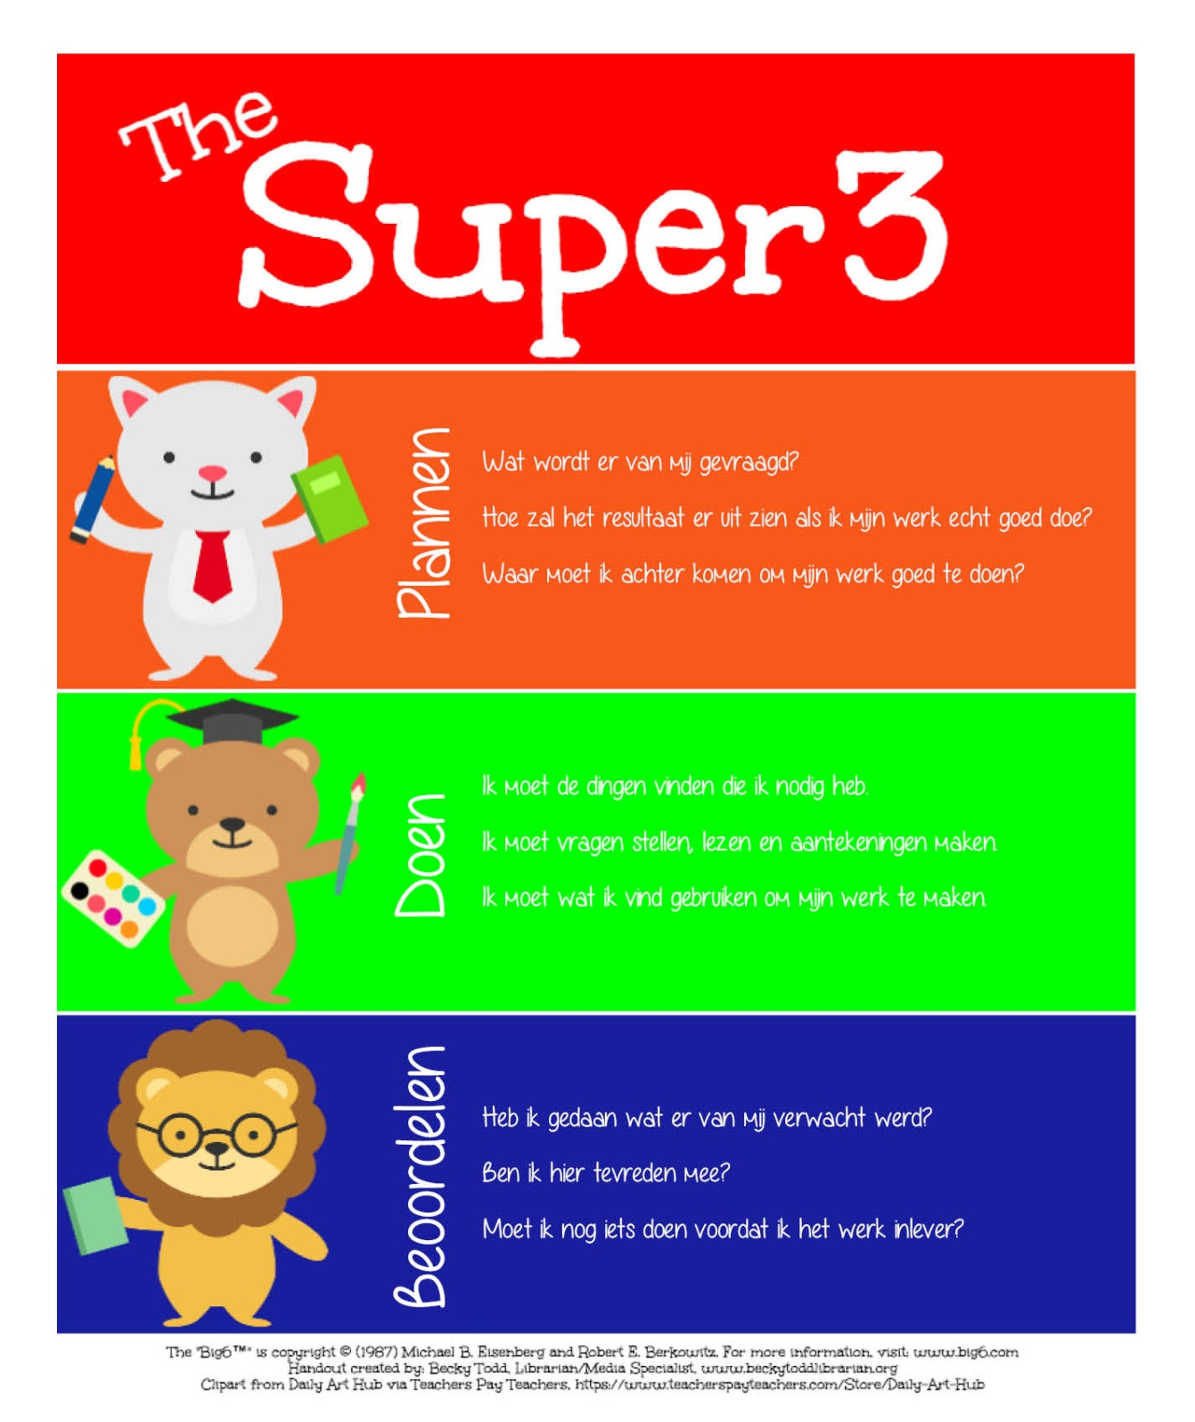
Notes:
Als het volledige Big6-model voor kinderen in het begin nog wat ingewikkeld of overweldigend is, kan gebruik worden gemaakt van het Super3-model. Aan de hand van het Super3-model kunnen kinderen het informatieproces wat gemakkelijker begrijpen en onthouden. Wanneer in groep 5 met informatievaardigheden wordt begonnen kunnen de leerlingen wennen door eerst met het Super3-model te werken en geleidelijk aan over te stappen naar de Big6. Mogelijk werken sommige leerlingen wat langer met de Super3 en zijn anderen al sneller in staat met de Big6 te werken. Het Super3-model is in principe inzetbaar vanaf de onderbouw.
De stappen in dit model zijn:
Plannen: Voordat de leerlingen aan de uitvoering van een opdracht beginnen moeten zij zichzelf een aantal vragen stellen.
Doen: Nu wordt de opdracht (de antwoorden op de vragen uit stap 1) uitgevoerd. In dit deel lezen, bekijken, bespreken en delen de leerlingen informatie.
Beoordelen: Voordat de leerlingen de opdracht inleveren moeten zij zich afvragen of het werk zo goed gedaan is.
Zie verder de Sprekerstoelichting.
Bron: http://beckytoddlibrarian.org/iste-3-teaching-research-using-the-big6-model/

Slide 12
Deelvaardigheid: Informatie op het internet beoordelen
Een geschikt zoeksysteem kiezen (of plaats om informatie te zoeken).
Zoekwoorden kiezen.
Geschikte informatiebronnen selecteren (op een website of in de resultaten van een zoekopdracht).
Informatiebronnen evalueren.
Auteursrechten, creative commons en stockfoto’s.
Notes:
Een specifiek toepassingsgebied van informatievaardigheden is het gebruik van internet.
Specifiek voor het omgaan met informatie op het internet onder andere de volgende deelvaardigheden:
Het kunnen kiezen van een geschikt zoeksysteem (of plaats om informatie te zoeken).
Het kunnen definiëren van zoekwoorden die zich op het informatieprobleem richten.
Het kunnen selecteren van geschikte informatiebronnen (op een website of in de resultaten van een zoekopdracht).
Het kunnen evalueren van informatiebronnen.
Om kunnen gaan met auteursrechten, creative commons en stockfoto’s.
Zie verder de Sprekerstoelichting.

Slide 13
Onderliggende vaardigheden
Instrumentele vaardigheden
Structurele vaardigheden
Strategische vaardigheden
Notes:
Opmerking voor de spreker: Eventueel kan het onderdeel ‘onderliggende vaardigheden’ uit de presentatie worden gelaten.
Om het Big6- of Super3-model goed te kunnen uitvoeren zijn allerlei cognitieve en praktische vaardigheden nodig. Deze vaardigheden zien we echter niet terug in de beschrijving van de stappen zelf.
Drie vaardigheidsdimensies die van belang zijn bij de juiste uitvoering van het stappenplan en een effectieve en efficiënte oplossing van een informatieprobleem zijn:
Instrumentele vaardigheden.
Structurele vaardigheden.
Strategische vaardigheden.
Zie verder de Sprekerstoelichting.

Slide 14
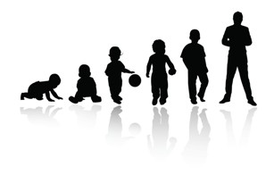
Wat betekent dit voor het onderwijs?
Notes:
Expliciete aandacht voor informatievaardigheden nodig.
Leeftijdsafhankelijk opbouw van vaardigheden.
Informatievaardige docenten.
Zie verder de Sprekerstoelichting.
Foto’s:
http://www.opvoedingsondersteuningopmaat.nl/
http://www.ecdl.nl/ecdl/nieuws/detail/?tx_news_pi1%5Bnews%5D=99&tx_news_pi1%5Bcontroller%5D=News&tx_news_pi1%5Baction%5D=detail&cHash=60b14c5163ffaf594225ed6411417fcb

Slide 15
Expliciete aandacht voor informatie-vaardigheden.
Geïntegreerd in curriculum of aparte lessen.
Bij voorkeur over een langere periode.
Steeds alle stappen.
Notes:
Zie de Sprekerstoelichting voor een toelichting bij de bullets.

Slide 16
Leeftijdsafhankelijke opbouw (1/3)
Groep 1/2
Een keuze maken uit pictogrammen.
Op één pagina content vinden die aan voorwaarde voldoet (bijvoorbeeld een kleurplaat of een spelletje).
Groep 3/4
Gedrukte, digitale en audiovisuele informatiebronnen benutten om basale informatie te vinden.
Enkelvoudige zoektermen intypen in zoekmachine.
Beoordelen of gevonden informatie aan de voorwaarden voldoet.
Notes:
De informatievaardigheden die leerlingen kunnen leren zijn leeftijd afhankelijk. Het niveau van de informatievaardigheden zal daarom langzaam moeten worden opgebouwd. Mediawijzer.net geeft een globaal overzicht van wat we aan competenties voor de vaardigheden ‘informatie vinden en verwerken’ mogen verwachten bij kinderen in de leeftijd van groep 1 tot en met groep 8.
Groep 1/2
Bij deze kinderen kan nog geen sprake zijn van een reëel competentieniveau op het gebied van informatievaardigheden. Wel zijn al enkele concrete taakuitvoeringen te benoemen die zij zouden moeten beheersen.
Groep 3/4
Van kinderen van 6 tot 8 jaar mag verwacht worden dat zij:
Diverse gedrukte, digitale en audiovisuele informatiebronnen kunnen benutten om basale informatie te vinden.
Taken die zij moeten kunnen uitvoeren zijn:
enkelvoudige zoektermen intypen in zoekmachine;
beoordelen of gevonden informatie (binnen een gesloten systeem) aan de voorwaarden voldoet.

Slide 17
Leeftijdsafhankelijke opbouw (2/3)
Groep 5/6
Bij verschillende informatiebehoeften het juiste medium kiezen.
De aard van informatiebronnen inschatten.
(Crossmediaal) schakelen tussen informatiebronnen.
Online informatiebronnen benutten en gebruiken voor eigen doelen.
Zoektermen combineren en uit een opdrachtomschrijving halen.
Beoordelen of informatie (binnen een open systeem) aan voorwaarden voldoet.
Notes:
Groep 5/6
Van kinderen van 8 tot 10 jaar mag verwacht worden dat zij:
Bij verschillende informatiebehoeften het juiste medium kunnen kiezen,
De aard van informatiebronnen kunnen inschatten: zij weten bijvoorbeeld informatieve bronnen van entertainmentbronnen te onderscheiden.
(Crossmediaal) kunnen schakelen tussen diverse informatiebronnen.
Weten hoe ze diverse online informatiebronnen kunnen benutten om informatie te vinden en te gebruiken voor eigen doelen.
Taken die zij moeten kunnen uitvoeren zijn:
meerdere zoektermen combineren en deze zelf uit een opdrachtomschrijving halen;
beoordelen of gevonden informatie (binnen een open systeem) aan de voorwaarden voldoet.

Slide 18
Leeftijdsafhankelijke opbouw (3/3)
Groep 7/8
De betrouwbaarheid van informatie beoordelen.
Informatie van diverse bronnen vergelijken en synthetiseren.
Binnen informatieaanbod relevante informatie selecteren.
Relevante informatie systematisch beheren.
Open en gesloten zoekopdrachten omzetten in juiste trefwoorden.
Zelfstandig informatie beoordelen, en aangeven waarom informatie gebruikt wordt en waar dit van afhangt.
Notes:
Groep 7/8
Van kinderen van 10 tot 12 jaar mag worden verwacht dat zij:
De betrouwbaarheid van informatie kunnen beoordelen.
Informatie van diverse bronnen met elkaar kunnen vergelijken en de gevonden informatie kunnen synthetiseren.
Binnen het totale (gevraagde en ongevraagde) informatieaanbod relevante informatie kunnen selecteren.
Relevante informatie systematisch kunnen beheren.
Taken die zij moeten kunnen uitvoeren zijn:
zowel open als gesloten zoekopdrachten omzetten in juiste trefwoorden;
zelfstandig informatie beoordelen, en aangeven waarom hij/zij informatie wel of juist niet gebruikt en waar dit van afhangt.

Slide 19
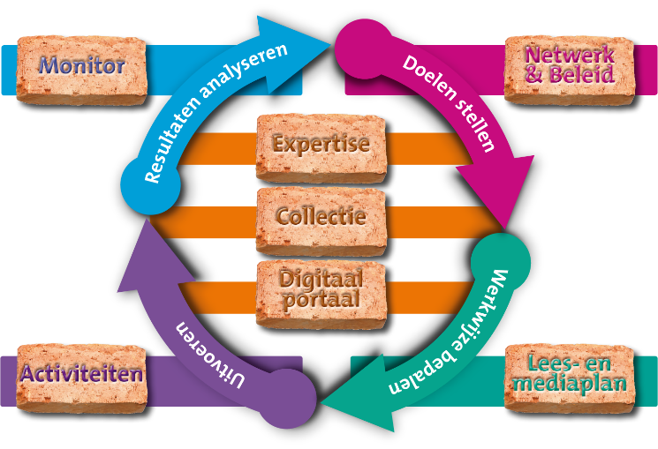
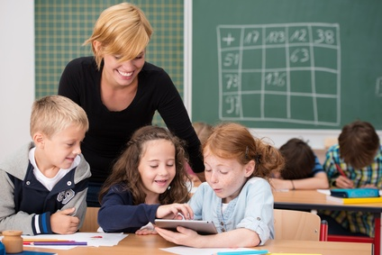
Waarom Informatievaardigheden met de Bibliotheek op school?
Notes:
Systematisch aanpak, maatwerk en borging, gericht op kwaliteit.
Hulp en advies bij keuze leermiddelen of ontwikkeling integrale leeropdrachten.
Ondersteuning bij de ontwikkeling van een doorgaande lijn.
Doorlopende ondersteuning bij de uitvoering door een getrainde bibliotheekmedewerker.
Zie verder de Sprekerstoelichting.
Foto:
http://happykidshappyparents.nl/11-vragen-die-zorgen-dat-je-wel-antwoord-krijgt-op-de-vraag-hoe-was-het-op-school/

Slide 20
Bent u overtuigd?
Situatie, knelpunten en behoeften in kaart brengen.
Plan van aanpak maken.
Doorlopende ondersteuning bij de uitvoering van het leerplan, en eventuele monitoring en verbetering.
Notes:
De stappen die we met elkaar gaan zetten als jullie overtuigd zijn van het belang van structurele informatievaardigheden in het onderwijs.
1. Situatie, knelpunten en behoeften in kaart brengen.
2. Plan van aanpak maken.
3. Doorlopende ondersteuning bij de uitvoering van het leerplan, en eventuele monitoring en verbetering.
Het woord is aan de school!
Zie verder de Sprekerstoelichting

